Slide 1
Круглый стол для родителей детей первой младшей группы <<Фольклор в игре ребенка >> МБДОУ « Детский сад № 28» группа « Колобок» воспитатель новикова С.О.
Notes:
Слайд №1

Slide 2
Наше дошкольное образовательное учреждение в течение многих лет проводит планомерную целенаправленную работу с родителями под единую цель: “Создание единого образовательно – оздоровительного пространства “детский сад – семья”. В работе с родителями решаются следующие, выделенные нами как приоритетные, задачи:
1. Повышение педагогической культуры родителей.
2. Изучение и обобщение лучшего опыта семейного воспитания.
3. Приобщение родителей к участию в жизни детского сада через поиск и внедрение наиболее эффективных форм работы.
Для решения поставленных задач на начало каждого учебного года составляется перспективный план работы с родителями, в котором прописывается работа в нескольких направлениях:
· в рамках реализации программы воспитания и обучения ребёнка в детском саду;
· в рамках реализации программы сохранения и укрепления здоровья детей;
· в рамках реализации целевой программы работы с семьей.
В начале учебного года в каждой возрастной группе проходят групповые собрания, на которых родителей знакомят с задачами воспитания и обучения детей на данный учебный год.
Пропаганда педагогических знаний ведется через систему наглядной агитации. В группах оформлены “Уголки для родителей”, где помещаются консультации по всем разделам программы, по вопросам оздоровления и воспитания детей. В специальных папках имеется подборка методических рекомендаций для родителей, составленных педагогами ДОУ

Slide 3
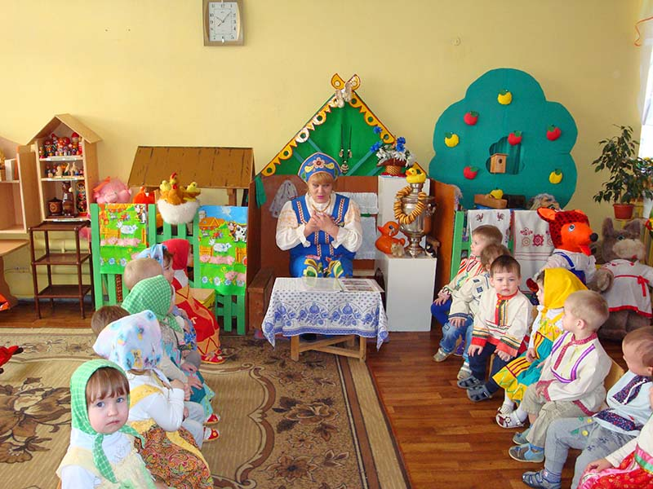
Для обеспечения наибольшей эффективности работы с родителями на новый учебный год проводим анкетирование ,с целью выявления наиболее приемлемых и эффективных форм работы с .Мною была разработана анкета:

Slide 4
Анкета для родителей младшей группы
Анкета для родителей
Ф.И.О. Родителя ____________________________________________
2. Возраст ребенка _____________________________________________
3. Какие потешки вы знаете?___________________________________
4. Какие используете с детьми?__________________________________
_____________________________________________________________
5. С какой целью? _______________________________________________
____________________________________________________________
6. Загадываете ли вы детям загадки?________________________________
7. Как часто?____________________________________________________
8. Поете ли вы своим детям колыбельные песни?_____________________
9. Какие?_______________________________________________________
10. Как Вы считаете, какое значение имеют малые формы фольклора в
жизни ребенка?______________________________________________
____________________________________________________________
11. Знаете ли вы пальчиковые игры?________________________________
12. Играете в них с ребенком?_____________________________________
Благодарим Вас за ваш труд и сотрудничество.

Slide 5
Ежегодно проводим для родителей круглый стол «Фольклор в игре ребенка» Цель: Познакомить детей и родителей с русскими традициями, играми, загадками. Расширить поведенческий репертуар родителей в воспитании детей. Показать родителям степень понимания ими своего ребенка на игровом содержании. Познакомить родителей с играми, направленными на развитие речевых и моторных навыков у детей. Научить элементам фольклорной пальчиковой гимнастики, для развития внимания, памяти. Соединить в коллективной работе детей и взрослых.
Эта форма в работе с родителями оказалась самым привлекательным, востребованным, полезным, но и самым трудным в организации. Это объясняется тем, что любое совместное мероприятие позволяет родителям: апробировать разные подходы; посмотреть, как это делают другие, то есть приобрести опыт взаимодействия не только со своим ребенком, но и с родительской общественностью в целом.
А мне в свою очередь- помогает лучше узнать моих воспитанников. Хотелось бы сказать об одном важном моменте в системе работы с родителями. Каждый человек, сделав какую – нибудь работу, нуждается в оценке своего труда. В этом нуждаются и наши родители. «Похвала полезна хотя бы потому, что укрепляет нас в доброжелательных измерениях», - писал Ф. Ларошфуко.
Я думаю, что это актуально всегда и везде. В современных условиях детского сада трудно обойтись без поддержки родителей. Именно поэтому многое у нас в группе сделано руками пап и мам наших детей.

Slide 6
Проводимая работа позволяет повысить психолого-педагогическую компетентность родителей в вопросах детско-родительских отношений. Фольклор в детском саду – это радость, веселье, торжество, которое разделяют и взрослые, и дети. Родители – самые дорогие и близкие люди! Ведь у нас одна цель- воспитывать будущих созидателей жизни. Каков человек -таков мир, который он создает вокруг себя. Хочется верить, что наши дети когда вырастут, будут любить и оберегать своих близких.

Slide 7
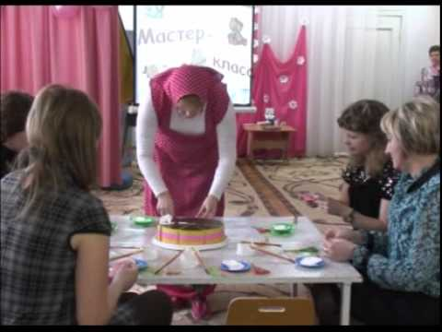
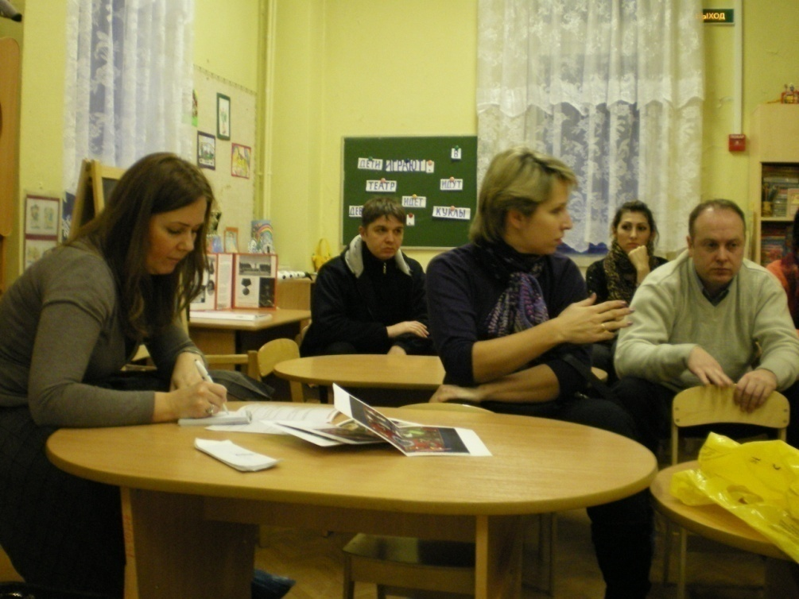
Круглый стол для родителей
первой младшей группы
«Фольклор в игре ребенка»

Slide 8
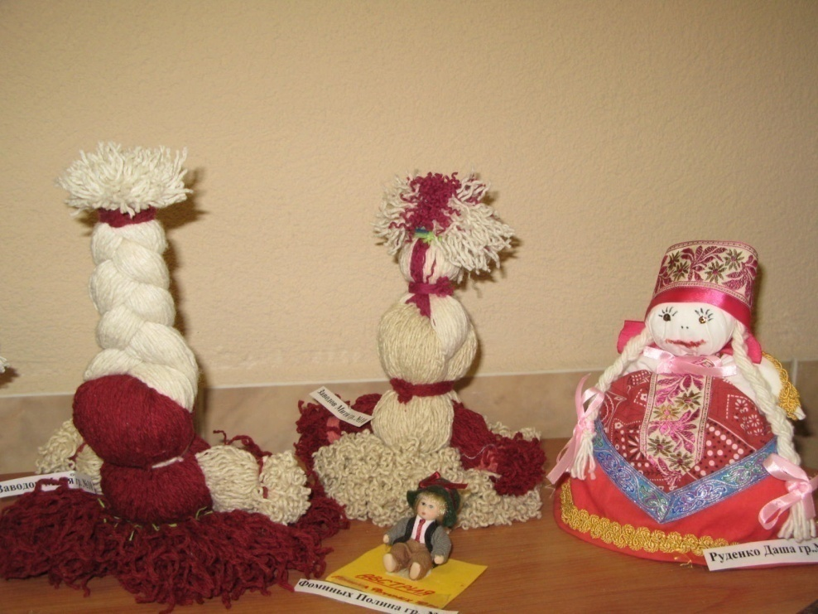
Предлагаем игры для родителей:
« Давайте познакомимся»;
2. « Как живете?»
3. « Достань клубок»
4. «Подуй напушок»
5. « Стираем платочки»
6. « Веселый носик»
В заключении хочется отметить, что детям фольклор близок и интересен. А мы взрослые помогаем, приобщиться к нему, играть и играть, набираться уму-разуму, становиться добрее, понимать шутки, радоваться, общаться со сверстниками. Детский фольклор помогает нам в установлении контакта с детьми, создание благоприятного условия для обучения детей выразительной речи и выразительных движений.
Я желаю вам удачи, играйте много.
Спасибо за внимание

Slide 9
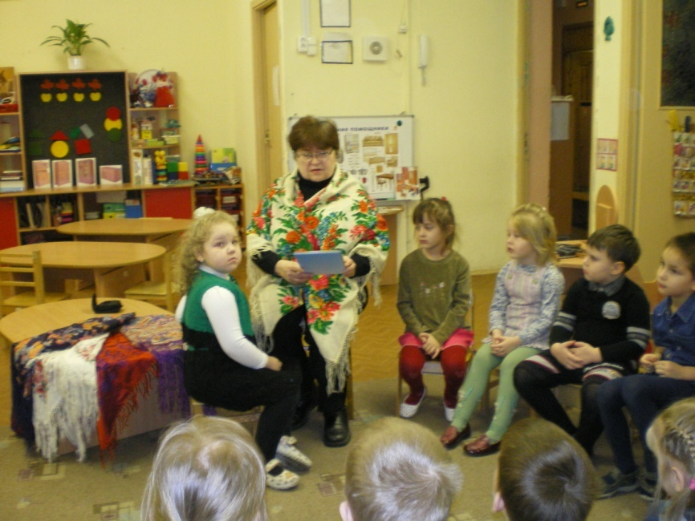
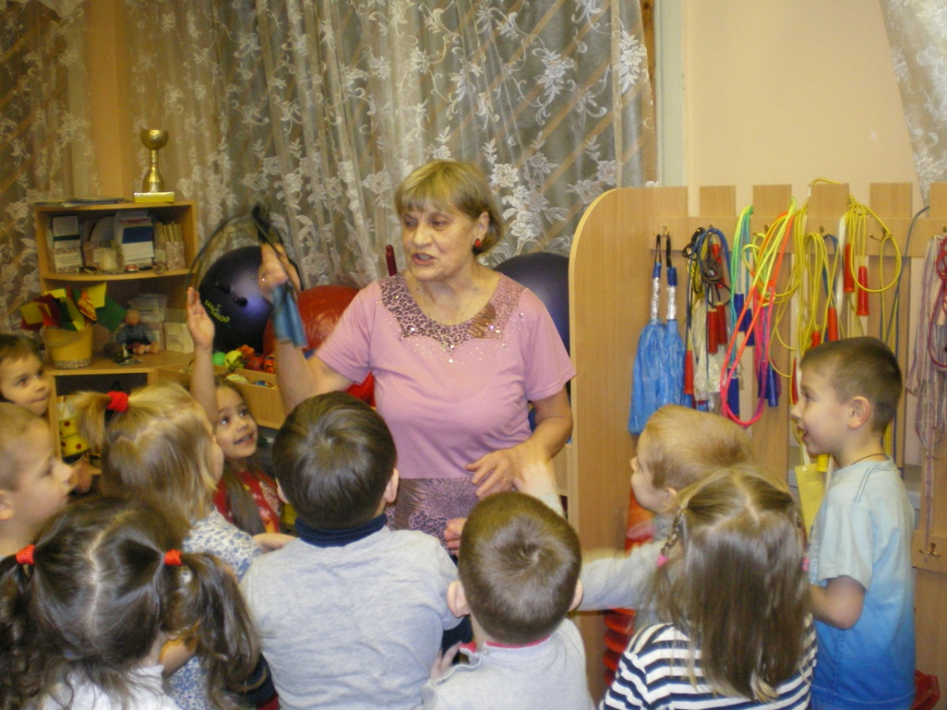
«Наши бабушки!»

